Slide 1
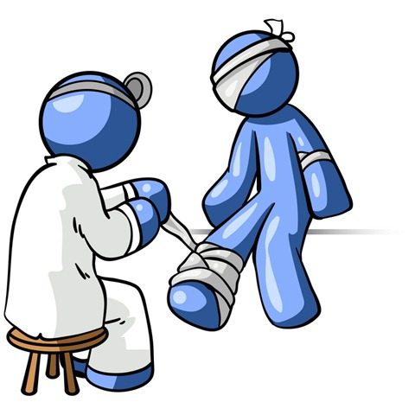
Курси домедичної допомоги
Кафедра цивільної та промислової безпеки
Тема: Основи десмургії

Slide 2
Десмургія (desmos – зв’язок, пов’язка, егgоn – справа, грец.) – це розділ хірургії, який вивчає види пов’язок, способи їх накладання.
Під пов’язкою розуміють перев’язувальний матеріал, який найбільш зручним способом закріплений на поверхні тіла. Найчастіше пов’язку накладають з метою закриття та для попередження інфікування рани і зупинки кровотечі.
Пов’язка складається з двох частин:
1. Перев’язувального матеріалу, що безпосередньо накладається на рану. Це стерильна марля або марля, змочена в антисептичних розчинах, мазях, тощо.
2. Фіксувальної частини, яка утримує перев’язувальний матеріал на поверхні тіла.
Перев’язка – процес зміни пов’язки.

Slide 3
В залежності від мети, з якою накладають пов’язку, розрізняють:
захисні пов’язки, які захищають рани від висихання, забруднення і механічного подразнення;
здавлювані пов’язки: вони постійно тиснуть на будь-яку ділянку тіла (частіше застосовуються для зупинки кровотечі);
іммобілізуючи пов’язки, що забезпечують необхідну нерухомість пошкодженої частини тіла;
пов’язки для витягування: роблять постійне витягування певної
ділянки тіла;
оклюзивні пов’язки: герметично закривають порожнину тіла;
коригуючі: виправляють неправильне положення якої-небудь ділянки тіла.

Slide 4
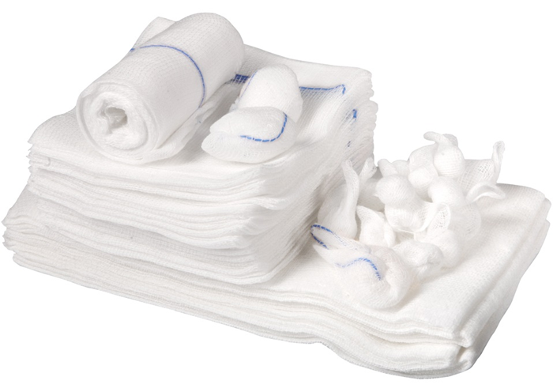
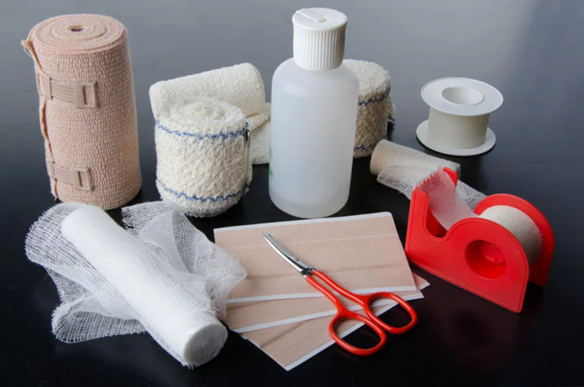
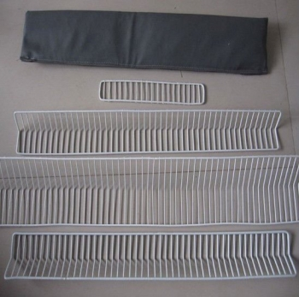
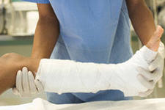
В залежності від характеру використаного перев’язувального матеріалу пов’язки поділяються на м’які та тверді.
До м’яких пов’язок належать пов’язки, накладені за допомогою марлевого, еластичного, сітко-трубчсатого бинтів, бавовняної тканини.
У твердих пов’язках (шини) використовують твердий матеріал (дерево, метал) або матеріал, який має здібність тверднути: гіпс, спеціальні пластмаси, крохмаль.

Slide 5
М’які пов’язки
М’які пов’язки надзвичайно різноманітні, що обумовлює найбільш поширене застосування пов’язок з метою утримання перев’язувального матеріалу та ліків на рані або в ділянці болісної зони.
В залежності від того, як фіксується перев’язувальний матеріал на тілі, розрізняють клейові, хусткові, пращевидні, контурні та бинтові пов’язки.
Клейові пов’язки накладають для захисту рани від впливу довкілля. При цих пов’язках-наклейках перев’язувальний матеріал фіксують на шкірі навколо рани за допомогою різноманітних клеїв: клеолу, колодію, БФ-6, лейкопластиру. При наданні першої медичної допомоги часто використовуються лейкопластирні пов’язки (наклейка)
Різні види лейкопластирних пов’язок

Slide 6
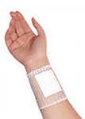
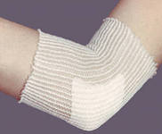
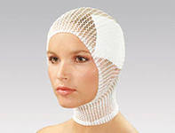
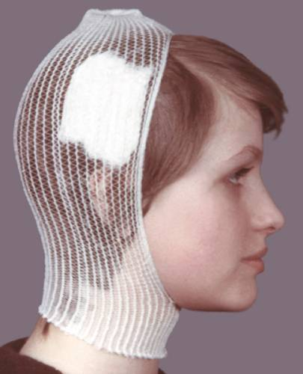
Еластичні сітчасто-трубчасті бинти.
Ці бинти не намотують, а натягують на уражену ділянку тіла пальцями обох рук. Випускається сім розмірів і в залежності від області тіла рекомендується використання певного розміру. № 1 – на пальці, кисті дорослих, стопу дітей; № 2 – на кисть, передпліччя, стопу ліктьовий променевозап’ястний і гомілковий суглоби. В дорослих – на плече, гомілку, колінний суглоб у дітей; № 3–4 – на передпліччя, плече, гомілку і колінний суглоб у дорослих; груди, живіт, таз, промежину у дітей;№ 5-6 на голову, стегно, грудну клітку у дітей; №7 – на груди, живіт, таз, промежину у дорослих

Slide 7
Пращевидну пов’язку виготовляють з широкого бинта або шматка тканини довжиною 75–80 см. З обох кінців смужку розрізають так, щоб середня її частина довжиною 15–20 см залишилась цілою. Нерозрізану частину смужки накладають на уражену частину тіла в поперечному напрямку. Розрізані кінці з кожного боку перехрещують так, щоб нижня смужка стала верхньою, а верхня – нижньою і зв’язують з аналогічною смужкою з протилежної сторони. При пов’язці на ніс та верхню губу два кінці проводять вище вушної раковини і зв’язують на потилиці, а два інших – нижче вушних раковин і зав’язують на шиї.
При накладанні пов’язки на підборіддя нижні кінці проводять спереду вушних раковин і зв’язують в тім’яній ділянці, верхні – нижче вушних раковин, перехрещують під потилицею і крізь скроневу ділянку виводять на лоб і зв’язують
Види пращевидної пов’язки а) на ніс б) на підборіддя,

Slide 8
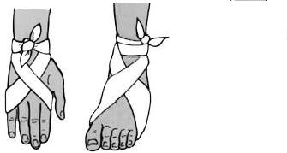
Хусткові пов’язки.
Хусткові пов’язки. накладають за допомогою хустки – шматочку матерії, вирізаного або складеного у вигляді прямокутного трикутника. У косинці розрізняють верхівку (А), основу (Б) та кінці (В, Г).
Промисловість випускає стандартну хустку розміром 135×100×100см. Для санітарних сумок і аптечок першої допомоги випускають їх у спресованому вигляді і тоді вона має вигляд кубика розміром 5×3×3см.
За допомогою хустки, особливо якщо їх декілька, можна зробити надійні пов’язки на будь-яку частину тіла.

Slide 9
Бинтові пов’язки
Всього нараховують 7 класичних м'яких бинтових пов'язок. До них відносяться:
циркулярна (колова) пов'язка – кожний наступний тур повністю перекриває попередній;
спіральна пов’язка – кожний наступний тур перекриває попередній на ½ або на 1/3 попередній;
повзуча пов’язка – туры не перекриваються, вона застосовується для закріплення великої кількості серветок з лікарськими препаратами, наприклад, у випадках опіку кінцівки.
хрестоподібна, може бути доповнена циркулярним туром, і в цьому разі її називають "8-подібної" пов'язкою;
черепашкові пов'язки (розхідна і збіжна) накладають на суглоби для попередження стиснення нервово-судинного ствола;
колосовидні пов’язки накладають на суглоби, пальці, верхні та нижні кінцівки.
поворотна пов'язка накладають на куксу, дистальні ділянки кінцівок.

Slide 10
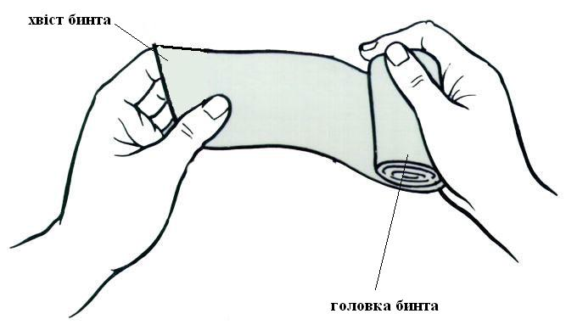
Загальні вимоги щодо накладання бинтової пов’язки:
закривати хвору частину тіла;
не порушувати лімфо- і кровообіг;
бути зручною для хворого.
Щоб навчитися правильно і швидко накладати пов’язки, треба виробити певні рухові навички. Разом з тим рух під час бинтування буде правильним та рівномірним тільки за умови знання ходів бинтування кожного витка бинта. Навички формуються і закріплюються в процесі вправ. Для того щоб правильно накладати пов’язки треба правильно тримати бинта, а саме:
Головку бинта завжди тримають в правій руці;
Рис. 1.6. Функціональна структура бинта
Хвіст бинта в лівої руці;
Черевце бинта до себе, спинка бинта від себе.

Slide 11
Загальні правила при накладанні бинтових пов’язок
1. Хворого (потерпілого) в залежності від загального стану слід покласти або посадити в зручному положенні, щоб частина тіла, на яку накладається пов’язка, була нерухомою і доступною.
2. Частині тіла, на яку накладається пов’язка, треба надати таке положення, в якому вона буде залишатися після накладання пов’язки.
3. Під час бинтування людина, яка накладає пов’язку, повинна стояти обличчям до потерпілого і стежити за виразом його обличчя.
4. Бинтування, як правило, виконують від периферії до центру, знизу догори і зліва направо.
5. Бинтування починають вище або нижче рани.
6. Бинтування завжди починають із закріплювального оберту бинта.
7. Кожний наступний оберт бинта повинен покривати попередній на 1/2 або на 2/3 його ширини.

Slide 12
Загальні правила при накладанні бинтових пов’язок
8. Бинт розгортають, не відриваючи, по поверхні тіла.
9. Бинтування виконують обома руками: однією розгортають головку бинта, другою розрівнюють бинт.
10. Бинт рівномірно натягують, щоб його оберти не псувались і не відставали від бинтованої поверхні.
11. При накладанні пов’язки на частини тіла, які мають форму конусу (гомілка, стегно, передпліччя ) для щільного прилягання пов’язки необхідно після кожних 2–3 обертів бинта його перегинати.
12. Наприкінці перев’язки бинт закріплюють одним із наведених способів:
а) розірвані або розрізані кінці бинта зв’язують між собою, обводять навколо бинтованої частини тіла і зав’язують вузлом (вузол має бути на лицьовій стороні вище або нижче рани);
б) перед початком бинтування залишають декілька сантиметрів бинта вільним, роблять перев’язку ушкодженої частини, кінець бинта доводять до початку і зав’язують;
в) кінець бинта фіксують на останньому турі;

Slide 13
Види бинтових пов’язок
Бинтові пов’язки накладають за допомогою бинтів. Розрізняють три види бинтів:
1. Ширина 5 см (вузькі). Застосовуються при накладанні пов’язок на пальці.
2. 7–9 см (середніх розмірів) – на голову, плече, передпліччя і гомілку.
3. 16–20 см (широкі). Для бинтування тулубу і стегна.
Колова (циркулярна) пов’язка складається з декількох колових турів бинта, накладених один на одного. Вона служить скріплювальним елементом будь-якої пов’язки

Slide 14
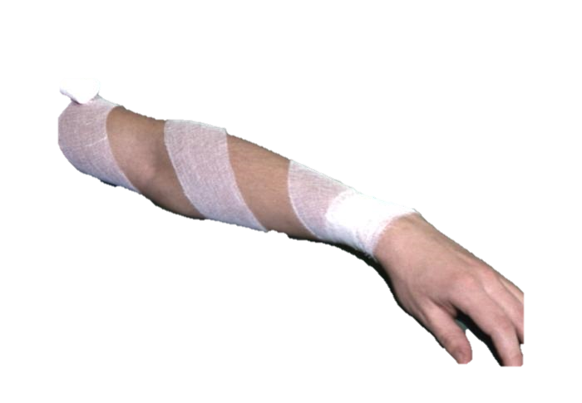
Спіральна пов’язка накладається на кінцівки і тулуб. Існує 2 види спіральних пов’язок: висхідна і низхідна. При накладанні першої – бинтують догори, другої – навпаки. Якщо спіральний хід бинта не співпадає з бинтованою ділянкою, накладають спіральну пов’язку з перегинами: повертають бинт нижнім боком догори, підтримуючи його нижній кінець. Перегини слід робити збоку від рани
Повзуча пов’язка (різновид спіральної), її застосовують, якщо потрібно утримувати перев’язувальний матеріал на великій поверхні: тури бинта ведуть з проміжками. Поверх повзучої пов’язки накладають спіральну

Slide 15
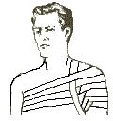
Колосоподібна пов’язка накладається на плечовий суглоб, кульшовий, гомілку, передпліччя. Техніка накладання на плечовий суглоб наступна: кінець бинта закріплюють на верхній третині плеча, потім хід бинта спрямовують по передній поверхні грудної клітки до під пахової ямки здорового боку і, повернувши хід бинта на спину, ведуть упоперек по спині паралельно попередньому ходу. Після колового ходу навколо плеча по зовнішній його поверхні бинт ведуть так, щоб він перетинав попередній хід, поступово посуваючись вгору, покриваючи всі зони суглобу

Slide 16
Черепашкова пов’язка накладається на п’яти, ліктьовий і колінний суглоби. Існує два варіанти: розхідна – вона зручна при накладанні на пошкоджений суглоб, і збіжна – пов’язка накладається при травмуванні ділянок вище або нижче суглобу. При накладанні розхідної пов’язки закріплювальний тур роблять в області суглобу, а наступні тури – по черзі вище і нижче першого, зсовуючись кожного разу на 1/2 – 1/3 ширини бинта. В іншому випадку тури пов’язки поступово наближають до суглоба, поки не закриють його повністю

Slide 17
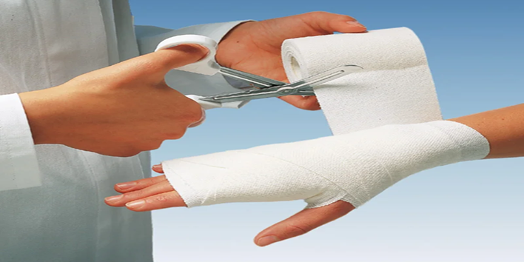
Хрестоподібна (8-подібна) пов’язка зручна при бинтуванні потилиці, кисті, гомілковоступневого суглобу: бинт фіксують круговими турами, а потім перехрещують у вигляді цифри 8.

Slide 18
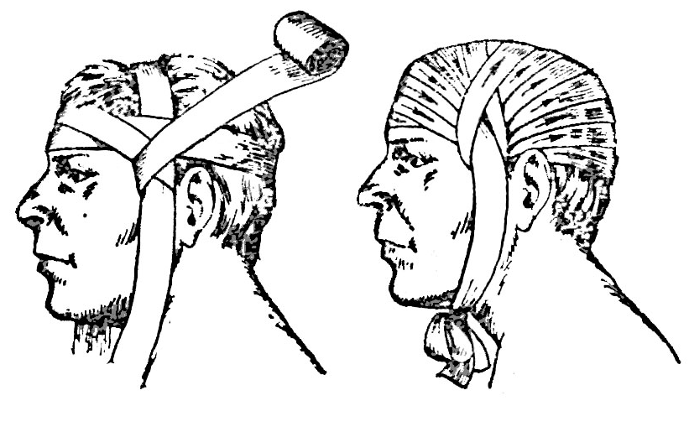
Пов’язки на окремі ділянки
Пов’язки на голову, обличчя, шию
Пов’язку на голови зручніше накладати бинтом шириною 7–9 см. Є поворотна пов’язка, “шапочка Гіппократа”, “чепець”. Остання пов’язка є найміцнішою. Смужку бинта довжиною приблизно 1 м. накладають на тім’я, опущені кінці утримує натягнутими сам потерпілий або помічник. Перший горизонтальний хід роблять навколо голови, потім бинт обгортають навколо пов’язки і ведуть навкіс, прикриваючи потилицю, далі обертають з другого боку зав’язки і прикривають ділянку лоба. Повторюючи попередні тури, закривають все склепіння черепу. Пов’язку закінчують циркулярним туром, зав’язуючи бинт спереду або прикріплюючи до вертикальної стрічки, кінці якої зав’язують на підборідді

Slide 19
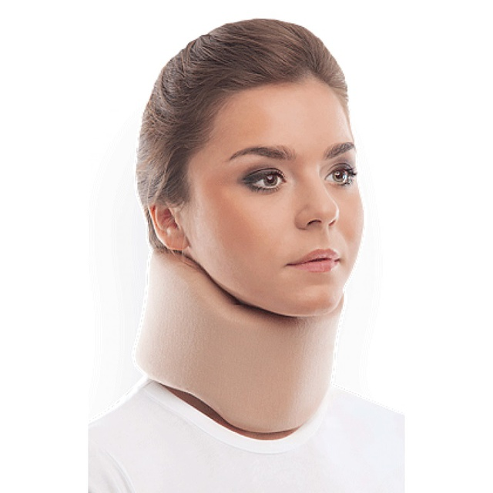
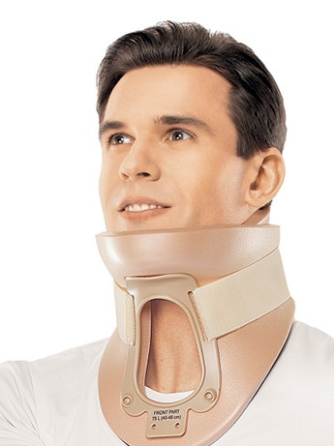
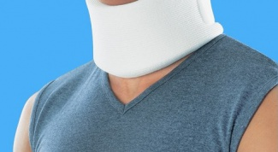
Фіксаційні пов’язки на шию
Фіксаційні пов’язки накладаються з метою фіксації шийних хребців під час надання першої допомоги при автомобільних аваріях, витягуванні з під завалів тощо, а також лікувальною метою.

Slide 20
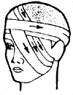
Пов’язка на одне око (монокулярна). Бинтуючи праве око, пов’язку ведуть зліва направо, бинтуючи ліве – справа на ліво. Спочатку роблять циркулярні тури навколо голови, потім бинт ведуть навкіс назад на потилицю, потім під вухом і навкіс догори, закриваючи пошкоджене око. Повторюють коловий, а потім косий тури, закриваючи повністю ділянку ушкодженого ока.

Slide 21
На потиличну ділянку і шию накладають 8-подібну пов’язку. Починають її двома коловими турами навколо голови, потім над лівим вухом опускають на потиличну ділянку і під правим кутом нижньої щелепи виводять на передню поверхню шиї, із-під лівого кута нижньої щелепи виводять на передню поверхню шиї, із-під лівого кута нижньої щелепи догори через потиличну ділянку над правим вухом виводять до лоба і, поступово змінюючи місце перехрестя косих турів бинта, закривають всю потиличну ділянку. При необхідності закривають шию: до вісімкоподібних турів періодично додають декілька колових турів навколо шиї

Slide 22
Пов’язки на кінцівки.
Серед пов’язок, які надійно фіксують плечовий пояс і плече до грудної клітки, найбільш розповсюдженою є пов’язка ДЕЗО. Її використовують при наданні першої допомоги при переломі плеча, ключиці. Перед накладанням пов’язки руку згинають під прямим кутом у ліктьовому суглобі, у підпахову западину вкладають валик із вати. Декількома коловими турами плече фіксують до грудної клітки. Напрямок турів – від здорового боку до ушкодженого. Наступний тур бинта ведуть крізь підпахвову западину здорового боку передньої поверхні грудної клітки, крізь надпліччя хворого боку позаду бинт опускають донизу під лікоть і, охоплюючи передпліччя знизу, проводять у підпахову западину здорового боку. Позаду бинт проводять упоперек хворого надпліччя, перекидають крізь нього і опускають вниз попереду плеча під лікоть і далі упоперек спини навкіс догори і через підпахову западину виводять на передню поверхню грудної клітки. Подалі косі тури (2, 3, 4) повторюють декілька разів до повної фіксації плечового поясу. Слід відмітити, що при накладанні пов’язки ДЕЗО тури бинта ніколи не перекидають через здорове плече, а косі тури бинта накладають по передній і задній поверхнях грудної клітки, утворюючи правильні трикутники
Пов’язка ДЕЗО накладена за допомогою сучасних матеріалів

Slide 23
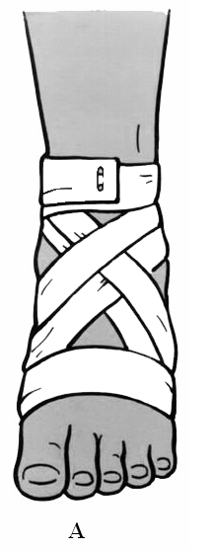
На гомілково-ступневий суглоб накладається 8-подібна пов’язка, її починають циркулярним туром на нижній третині гомілки, потім бинт навкіс опускають на тил ступні, роблять оберт навколо ступні, піднімають догори, де перехрещують з попереднім туром і закріплюють на гомілці (рис А). На сьогоднішній день промисловість випускає еластичну пов’язку на гомілковостопний суглоб (рис. Б).

Slide 24
Індивідуальний перев’язувальний пакет (ІПП)
Перев’язувальний пакет – стерильний матеріал у вигляді двох ватно-марлевих подушечок, одна з яких закріплена на кінці бинта нерухомо, а інша – вільно переміщується. Першу частину кладуть на рану, а другу (при наскрізному пораненні) – на другу рану. ІПП упакований в прогумований герметично закритий чохол (зразок воєнного часу), або загорнутий в два шари пергаментного паперу. На упаковці пакету надруковані правила користування ним.
Під час надання першої допомоги при різноманітних пораненнях необхідно суворо дотримуватися правил асептики і антисептики.
Правила накладання ІПП:
не можна торкатися рани пальцями, нестерильним інструментом;
шкіру навколо рани необхідно змастити спиртовим розчином йоду або іншим антисептиком;
розгортати пакет необхідно таким чином, щоб не торкатися руками тих поверхонь ватно-марлевих подушечок, які будуть накладатися на рану;
при накладанні пов’язки лівою рукою необхідно тримати марлеві подушечки, накладені на рану, а правою утримувати головку бинта.

Slide 25
Дякую за увагу

